Slide 1
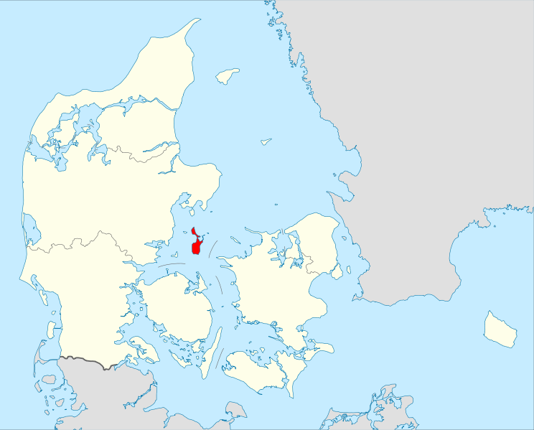
otok Samsø
otok obnovljive energije

Slide 2
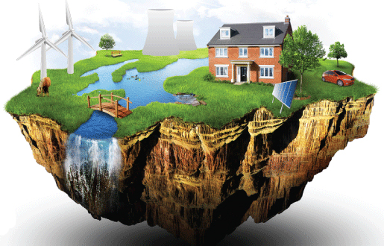
Nekaj značilnosti
Vzhodna Danska
112 km²
4,010 prebivalcev
Gostota: 35.8 /km²
Vetrnice kvarijo sliko in povzročajo upad turizma
‘’Turizem in energetika na Samsu gresta z roko v roki’’
Turistično privlačen: 400.000 turistov letno
Ni otočana, ki ne bi bil vpleten v proizvodnjo obnovljive energije

Slide 3
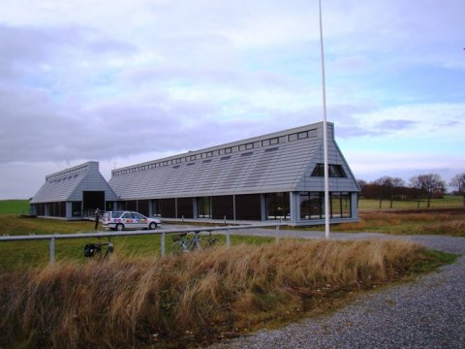
Kako se je vse skupaj začelo
1997 izbran kot vzorčni primer (v naslednjih letih samo obnovljivi viri in brez CO2)
Ljudje niso najbolj navdušeni nad idejo
1998 ustanovijo akademijo
Samso ima na razpolago velike potenciale obnovljivih virov energije
Namen projekta:ustvariti energetsko samozadosti otok

Slide 4
cilji
- povečanje učinkovitosti na področju oskrbe z toplotno energijo, električno energijo in transporta z uvedbo novih tehnologij
- razširitev sistema daljinskega ogrevanja z uporabo lokalnih virov biomase
- širitev individualnih sistemov daljinskega ogrevanja z uporabo solarnega ogrevanja
- gradnja vetrnih elektrarn na kopnem in na morju za pokrivanje potreb po električni energiji
- postopno preoblikovanje prometnega sektorja od odvisnosti od bencina in nafte na električno energijo, in kasneje na vodik.

Slide 5
Jepser Kjems:
»Projekt prehoda otoka Samso na obnovljive vire energije je uspel prav zato, ker smo si vzeli čas na začetku, ker smo vsakemu prebivalcu otoka podali informacije tako o projektu samem kot o možnostih, da je lahko udeležen v lastništvu pri proizvodnji obnovljive energije.«
“Komuniciranje z javnostjo nam je vzelo približno dve leti’’
Za uspešno izpeljavo projekta je bilo sodelovanje prebivalcev otoka ključnega pomena, tudi v obliki finančne podpore

Slide 6
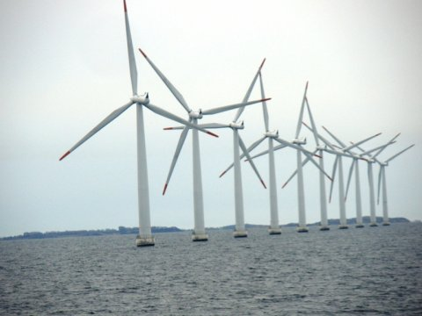
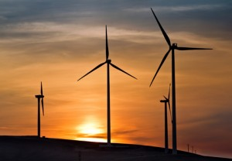
Elektrarne na morju (off shore)
proizvedejo 77.500 megavatnih ur električne energije na leto
5 jih je financirala občina
5 jih je v lastništvu prebivalcev otoka
Ne ogrožajo ptic
Ko bodo odplačali posojila, dobiček = 1,4 milijona evrov letno

Slide 7
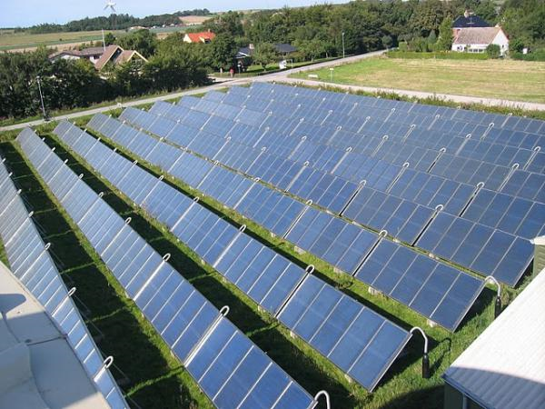
Sončni paneli
2500 kvadratnih metrov
skupaj s sežigom lesne biomase (skupaj 1,6 MW) zagotavljajo ogrevanje 178 porabnikom.

Slide 8
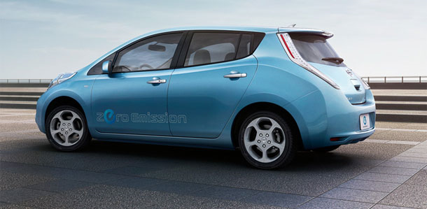
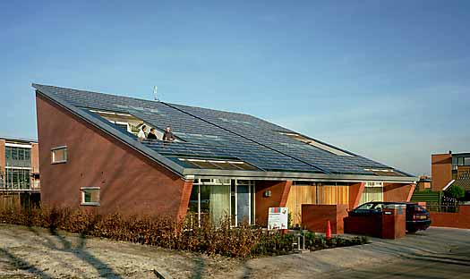
Ni jim še uspelo ozeleniti prometa
Poskus električnih avotmobilov vendar so ti preveč slabotni
Raba 100% biodizla se prav tako ne obnese
Zopet bojo poskusili z električnimi avomobili saj so današnji bolj kakovostni
Prenove stavb (energetsko bolj ugodne)

Slide 9
video
video samso

